Slide 1
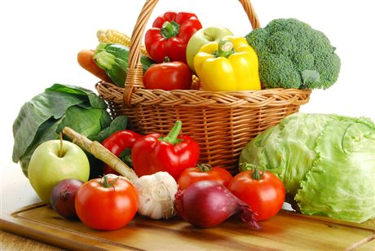
mazvu: sabzavotlar

Slide 2
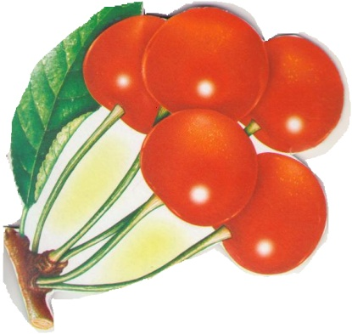

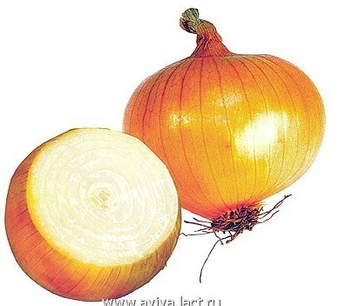
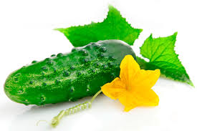

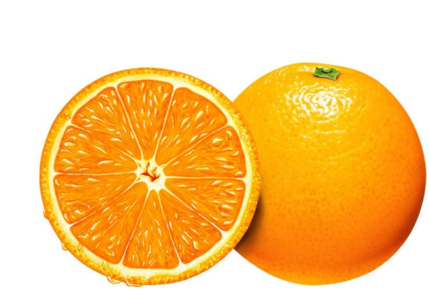
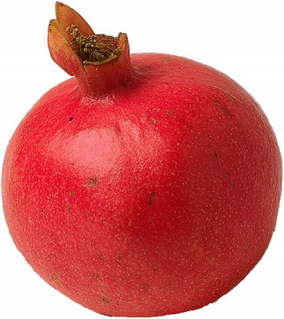
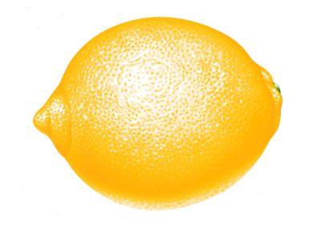
Sabzavotlar tomorqada o’sadigan oziq-ovqat hisoblanadi. “qaysi biri bog’da, qaysi biri tomorqada o’sadi?”2 guruhga ajrating jigar emas jigarrang men gilosman gilosman bodring kabi ko’p tarang qulog’ingga quyib ol topsang qo’shalog’imni qulog’ingga taqib ol to’nlarini tashladi ko’zlarimni yoshladi pishmagani mazza pishgani bemaza kalta bobom ichkarida, quloqlari tashqarida olovrangdir tanasi koptokchag o’xshaydi limondan farqi shuki juda mazali va totli mayda yoqutde k qizil, u juda ham nordondir shirin , nordon xilma xil shamollashga darmondir

Slide 3
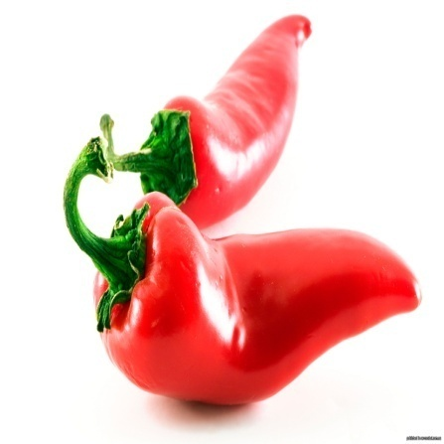
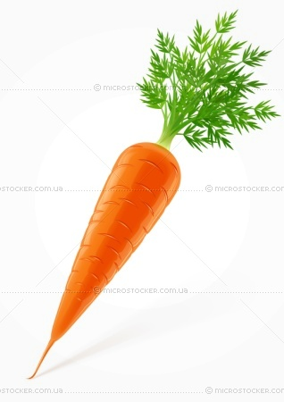
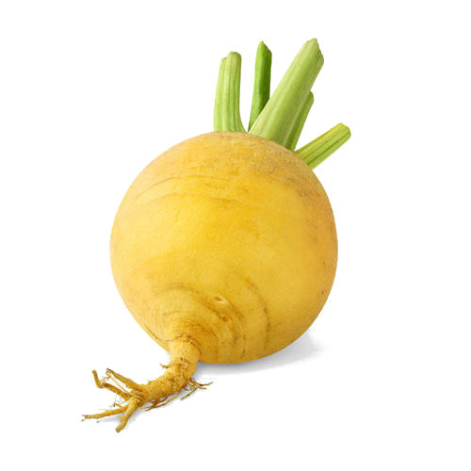
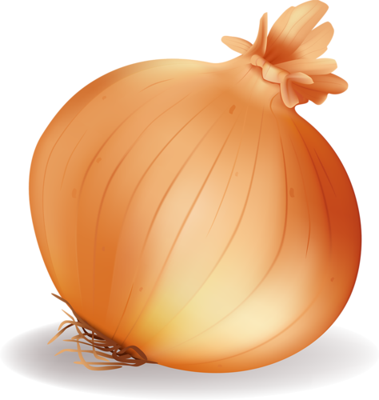
Sabzavotlarni shakli bo’yicha joylashtiring

Slide 4
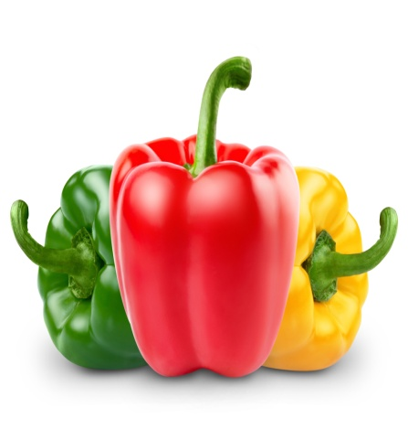
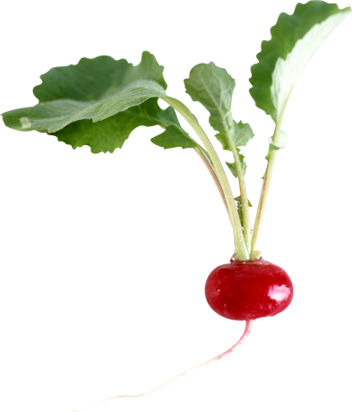
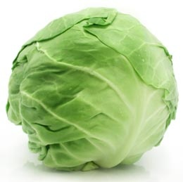
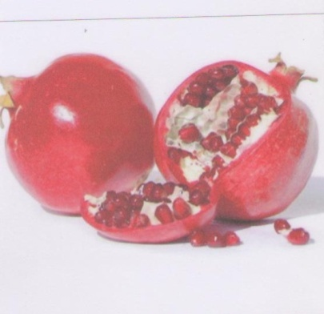
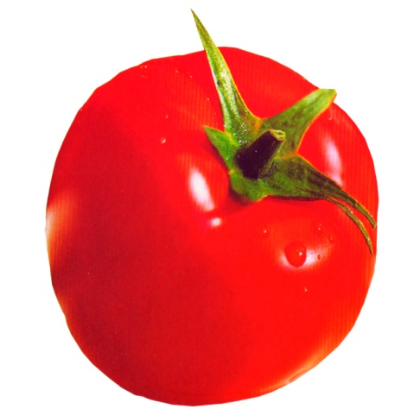

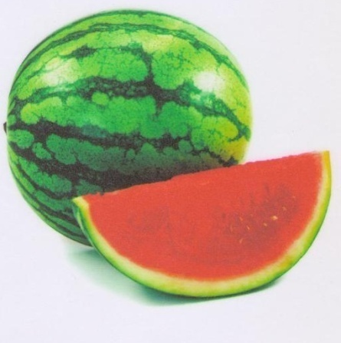
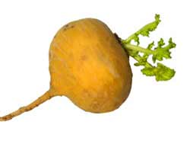
“to’rtinchisi ortiqcha”

Slide 5
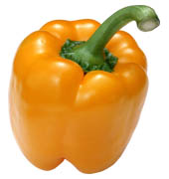
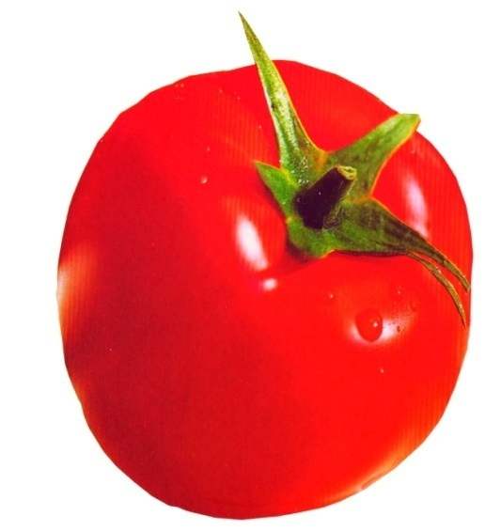
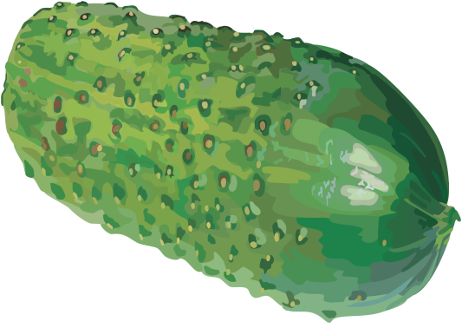
Sabzavotlarni rangi bo’yicha joylashtiring

Slide 7
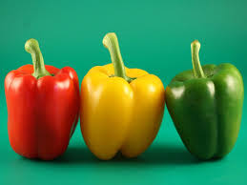

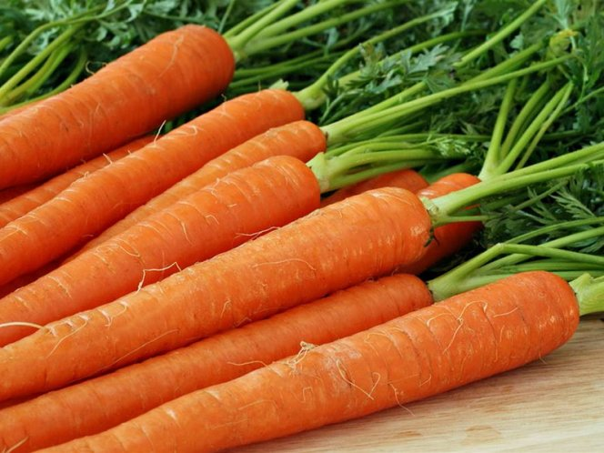
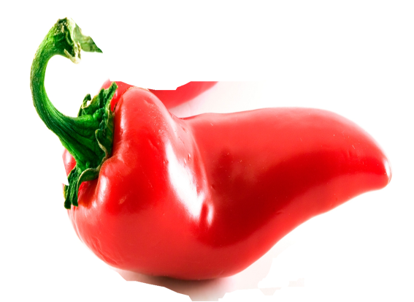
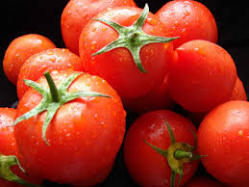
Ko’plikdagi va birlikdagi sabzavotlarni 2 guruhga ajrating

Slide 8
e’tiboringiz uchun rahmat!!!

